Slide 1


Semi-Supervised Event-related Tweet Identification with Dynamic Keyword Generation
Minseon kim

Slide 2


abstract
Short & Noisy -> Complete set of event related data는 Challenging한 issue
Precision과 Recall 측면에서 high quality event-related tweet을 얻기 위한 Semi-supervised method 제안
Dynamically updating keywords along the event evolvement
10% outperformance in terms of F1 measure

Slide 3
INTRODUCTION
1. Previous time window에서 정의한 keywords 포함하는 candidate tweets 수집
2. Identifier 통해 관심있는 이벤트와 관련된 tweets set 결정
Challenging Issues
Dynamic Keyword generation (이벤트는 시간에 따라 develop & 각 이벤트는 고유한 특성을 지님)
이벤트 관련 트윗을 identification
How to deal with?...
Properties of event representative words (word importance score 활용)
Word importance info와 Labeled tweets을 동시에 활용해서 classification

Slide 4
cONTRIBUTIONS
Novel dynamic keyword generation based on changing word importance which consider configuration similarity
Effective semi-supervised solution based on expectation and maximization
Real-word data evaluation (10% F1 measure outperformance)
Notes:
Configuration similarity에 반영되는 변화하는 단어의 중요성에 기반해서 dynamic keyword generation을 하였다

Slide 5
The proposed method: ssem
Seed Keywords
Candidate Tweets
Keyword ranking update
Clustering
Identifier w/ label and keyword
w.r.t single word&
Co-occurrence property

Slide 6
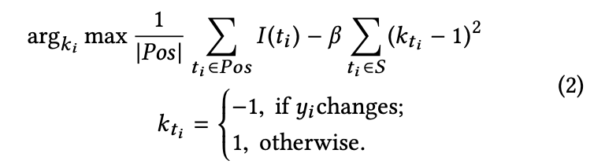
Expectation maximization identifier
Incremental clustering
Randomly selected 2 clusters: most and least representative keywords set
Expectation: Initial training data(defined clusters) and obtain temporal labels
Maximization: Maximize sentence importance score by adjusting tweets labels which determine the word importance score
OBJECTIVE
FUNCTION

Slide 7
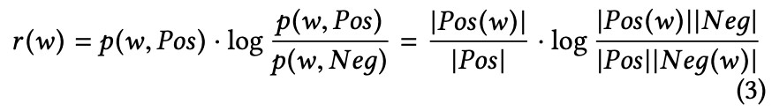
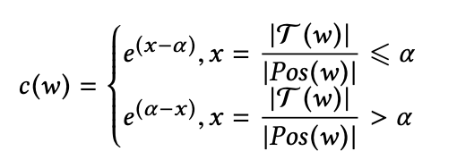
Word importance score
Word Importance score: consider word properties of itself and co-occuring words
Single Word Properties: Relevance * Coverage = Quality Score = rs(w)
Relevance: tweet label에 dependent한 특성
Coverage: 특정 threshold미만의 coverage score 가지는 단어
Num. of pos/neg tweets containing word w
Num. of tweets containing word w
in current time window

Slide 8
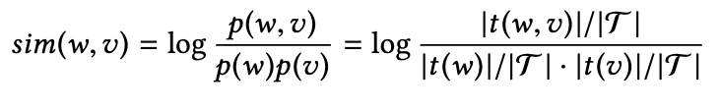
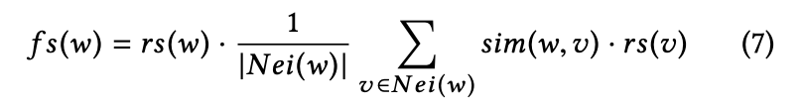
Word importance score
Nodes in a graph are influenced by its neighbor nodes -> same in word context
Word Co-Occurrence Property
Node: word in collected tweet set
Node Weight: Quality score of the word(Relevance * Coverage)
Edge: 두개의 노드(단어)가 동시에 tweet에 출현 시 생성
Edge Weight: PMI(association) between two words = sim(w, u)
The word importance Score: fs(w)
Num. of tweets containing word w,v

Slide 9
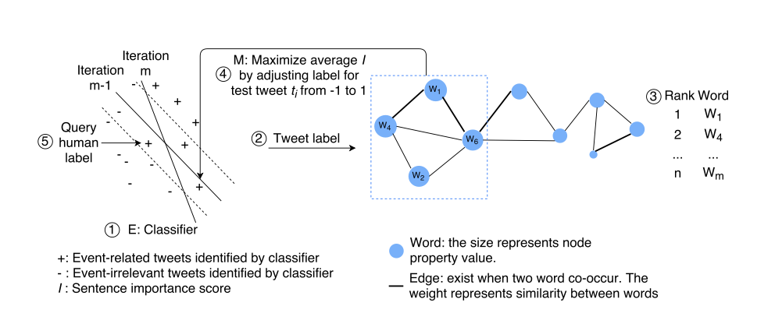
eXPECTATION MAXIMIZATION IDENTIFIER

Slide 10

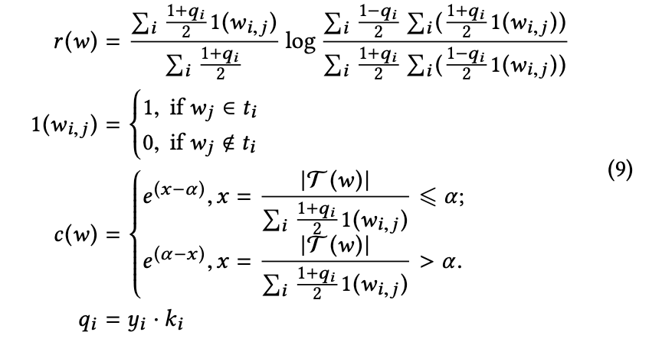
Sentence importance score
Sentence Importance Score: multiplication of fs(w) for each word: I(ti)
word importance score
Coherence & Relevance
Label for tweet
label

Slide 11
Determination of changeable tweets
Sentence Importance Score를 가장 높일확률이 높은 트윗에 대해서만 label change
과거에 정의한 clusters중에서 다음 조건을 만족하는 클러스터 중 objective function
maximize하는 positive clusters 선정
모든 트윗은 classifier에 의해 negative로 분류되어야 한다
적어도 트윗 한 개 이상의 트윗은 top ranked keywords를 포함해야 한다.
Average distance of cluster가 상위 H개 안의 값을 가져야 한다.
Change label from N to P(클러스터 단위) and added into training data
To avoid imbalance, 동일한 개수의 클러스터가 사람에 의해서 labeled
(svm hyperplance과 가장 가까운 클러스터)
“ Uncertainty Sampling ”: 모델이 학습하면서 불확실성이 큰 데이터에 대해 사람이 직접보고 labeling하고 이를 다시 모델이 학습하는 방식 (가장 확률이 낮은 data set을 샘플링)

Slide 12
Dynamic keyword graph
효과적인 keyword set 업테이트
새롭게 나타난 단어들 w/ high importance scores
과거에 비해서 중요성이 높아지고 neighbors의 quality가 좋아진 단어들에 대해서 update가 이루어져야 한다.
However, 중요도가 높더라도 과거의 단어와 유사한 맥락에서만 쓰이는 단어는 도움이 되지 않는다.
따라서, 단어의 configuration similarity(주변 이웃의 구조 유사성)을 측정하여 semantic changes over time을 반영한다.

Slide 13
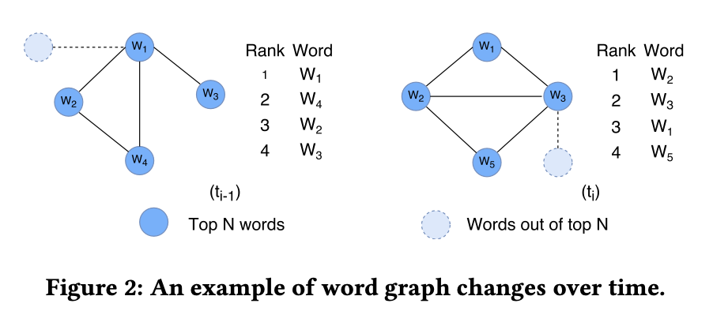
Dynamic keyword graph
Configuration similarity
: 각각의 time window마다, 단어와 주변 단어 사이는 similarity vector를 구성한다. 두 기간 사이 코사인 유사도 semantic의 변화를 의미한다.
The word graph also changes over time

Slide 14
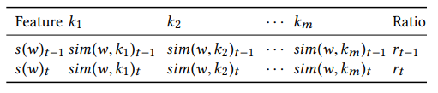
Dynamic keyword graph
정적인 그래프를 가정하고 있기 때문에, top N개의 keywords을 dynamic keyword generation을 위해서 사용한다.
각각의 단어에 대해 이웃단어의 집합을 고정시킨다.
* no edge between word w and k, the edge weight sim(w,k) = 0 * m is the number of words in keyword set

Slide 15


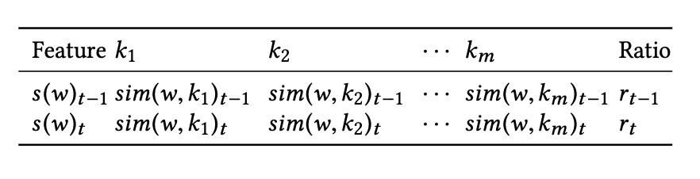

Dynamic keyword graph
Configuration similarity는 두개의 vector사이의 코사인 유사도로 계산된다.
새롭게 출현한 단어의 대해서는 top-ranked word에 대한 re-rank function 사용후 keyword set에 추가
Ranking position = Preference of words with dissimilar neighbors * ranking position comparison
Co-occurrence extent of the fixed set of neighbors over all the neighbors

Slide 16
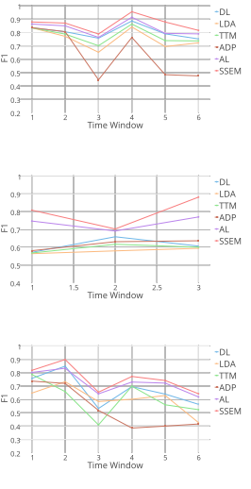
Experiment -data
Based on Precision, Recall, F1 measure, the proposed method outperforms all baslines on all three datasets
라벨 추론의 과정(maximization step)은 모델 성능향상에 도움을 준다.
모든 데이터를 고려하지 않기에 precision과 recall이 편향적이지 않으며, wordload에 민감하게 성능이 변하지 않는다.

Slide 17
CONCLUSION
Semi-Supervised Expectation and Maximization mechanism
Leverage word properties
Consider word graph changing over time, new keywords with few overlap
Outperforms state-of-the-art method on tweet identification and keywords generation

